Slide 1
Тақырыбы:
Нұрсұлтан Әбішұлы Назарбаев Қазақстан мемлекетінің тұңғыш президенті

Slide 2


Психологиялық дайындық.
Жақсы оқып сабақты,
Әдеп сақтау сәніміз.
Сәлем бердік сіздерге,
Басымызды иіп бәріміз.

Slide 3
Елбасының балалық шағы туралы дәріс-саяхат

Slide 4
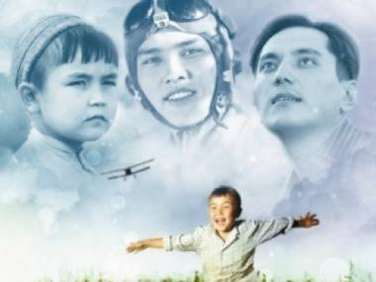
Балалық шағымның аспаны

Slide 5
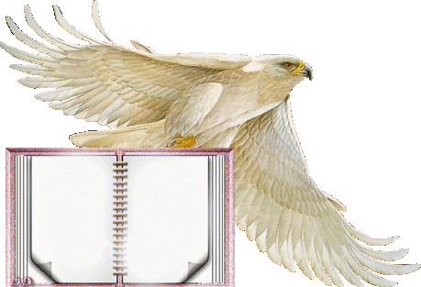
НҰРСҰЛТАН ӘБІШҰЛЫ НАЗАРБАЕВ 1940 ЖЫЛЫ 6 ШІЛДЕСІНДЕ ІЛЕ АЛАТАУЫНЫҢ БӨКТЕРІНЕ ЖАҚЫН ОРНАЛАСҚАН ШАМАЛҒАН АУЫЛЫНДА ДҮНИЕГЕ КЕЛГЕН.

Slide 6

Нұрсұлтан Әбішұлы Назарбаев жас кезінен қоғамдық өмірге белсене араласты

Slide 7
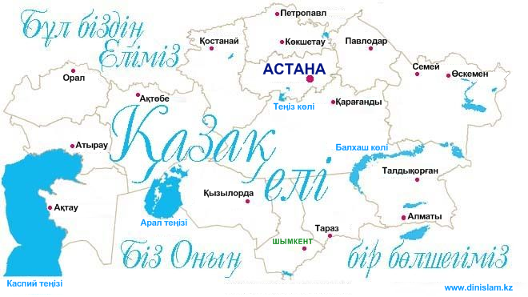
Қ А З А Қ С Т А Н
Қазақстан жоғары Кеңесі 1991ж. 16 желтоқсанда Қазақстанды тәуелсіз Республика деп жариялады. Екі жүз жылдай патшалық Ресейдің отары, жетпіс жылдан астам Кеңес үкіметінің бұғауында болған Қазақстан егемен ел болды.

Slide 8



Тәуелсіз менің ҚАЗАҚСТАНЫМ

Slide 9

1991 жылы 1- желтоқсанда Республика жұртшылығы
тұңғыш рет Нұрсұлтан Әбішұлы Назарбаевты
республикамыздың президенті етіп сайлады.

Slide 10
Отбасылық жағдайы
Жұбайы — Сара Алпысқызы — Халықаралық «Бөбек» балалар қайырымдылық қорын басқарады.
Президенттің үш қызы бар:
Дариға — саясат ғылымдарының докторы, ЖАҚ "Хабар" Ақпараттық агенттігінің директорлар Кеңесінің Төрайымы, Қазақстан Республикасы Парламенті Мәжілісінің депутаты.
Динара — Н.Ә. Назарбаев атындағы білімді қолдау қорын басқарады. Тимур Құлыбаевтың жұбайы
Әлия — бизнеспен айналысады, «Элитстрой» құрылыс компаниясын басқарады.
Н. А. Назарбаевтың жеті немересі және екі шөбересі бар.

Slide 11
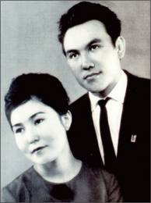
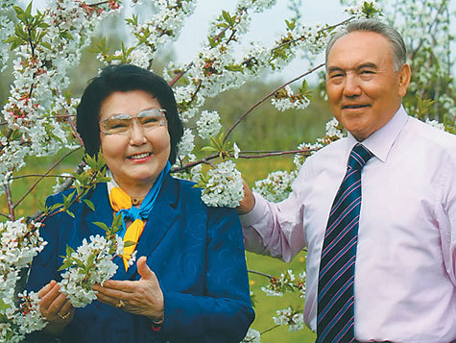
Нұрсұлтан Әбішұлы Назарбаев жұбайы Сара Алпысқызымен

Slide 12
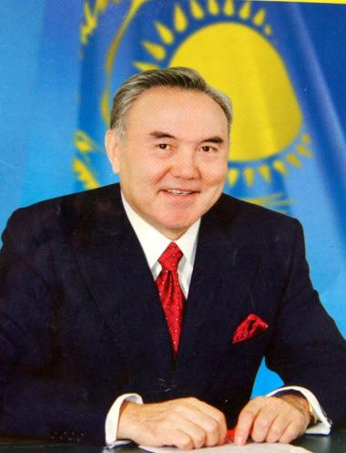
Бұл дүниеде біздің бір ғана Отанымыз бар,ол – тәуелсіз Қазақстан.
Н. А. Назарбаев

Slide 13



Менің Қазақстаным – Менің Болашағым

Slide 14

Қазақстан Республикасының
Мемлекеттік Туы
Қазақстан Республикасының Мемлекеттік Елтаңбасының авторлары — Жандарбек Мәлiбеков пен Шоты Уәлиханов.

Slide 15
ҚАЗАҚСТАН РЕСПУБЛИКАСЫНЫҢ МЕМЛЕКЕТТІК ЕЛТАҢБАСЫ
Қазақстан Республикасының Мемлекеттік Елтаңбасының негiзi — шаңырақ. Шаңырақ — мемлекеттiң түп-негiзi — отбасының бейнесi. Шаңырақ — Күн шеңберi. Айналған Күн шеңберiнiң қозғалыстағы суретi iспеттi, Шаңырақ — киiз үйдiң күмбезi көшпелi түркiлер үшiн үйдiң, ошақтың, отбасының бейнесi. Тұлпар — дала дүлдiлi, ер-азаматтың сәйгүлiгi, желдей ескен жүйрiк аты, жеңiске деген жасымас жiгердiң, қажымас қайраттың, мұқалмас қажырдың, тәуелсiздiкке, бостандыққа ұмтылған құлшыныстың бейнесi. Қанатты тұлпар — қазақ поэзиясындағы кең тараған бейне. Ол ұшқыр арманның, самғаған таңғажайып жасампаздық қиялдың, талмас талаптың, асыл мұраттың, жақсылыққа құштарлықтың кейпi. Қанатты тұлпар Уақыт пен Кеңiстiктi бiрiктiредi. Ол өлмес өмiрдiң бейнесi.

Slide 16

ҚАЗАҚСТАН РЕСПУБЛИКАСЫНЫҢ КОНСТИТУЦИЯСЫ
1995 жылы 30 тамызда Ата Заңымыз- еліміздің Конституциясы қабылданды

Slide 17
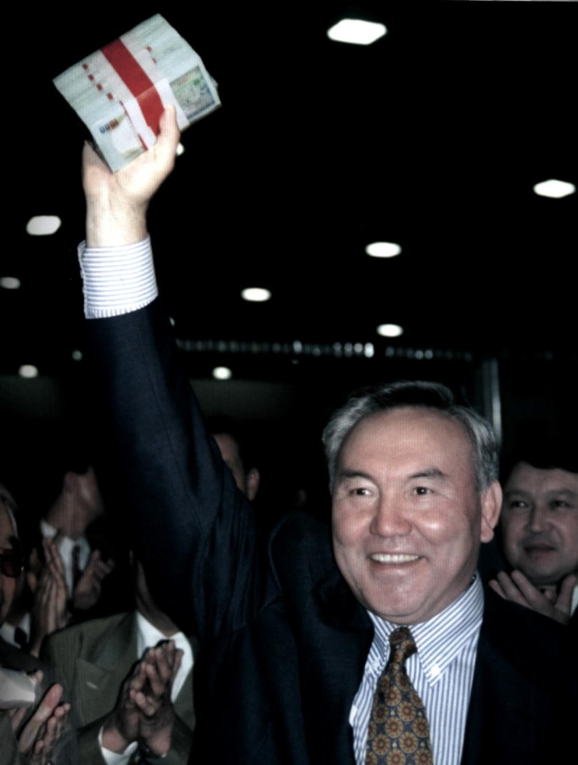

ҚАЗАҚСТАН РЕСПУБЛИКАСЫНЫҢ ВАЛЮТАСЫ
1993 жылы 12 қарашада төл теңгеміз дүниеге келді

Slide 18
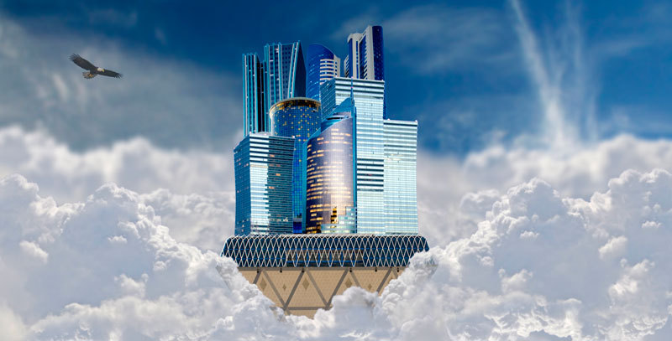
1998 жылғы 10 маусымда Қазақстанның жаңа астанасы- Астана қаласының тұсау кесер рәсімі өткізілді

Slide 19
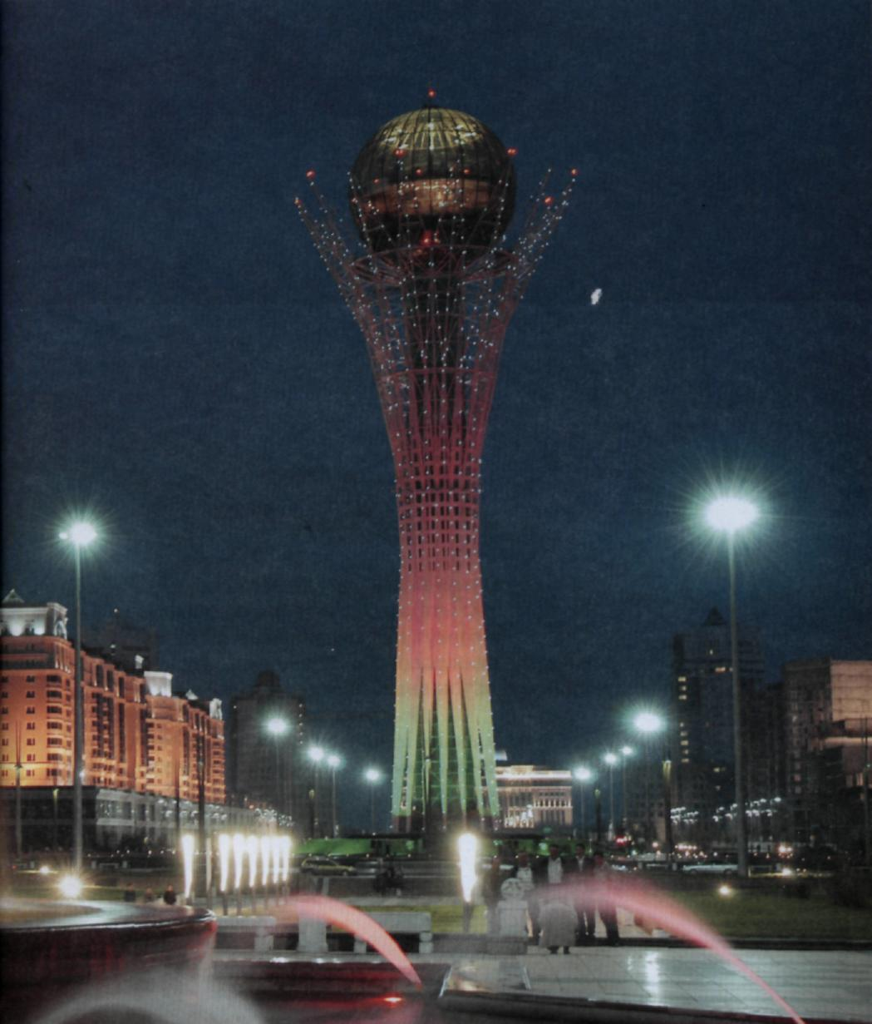
...Ерке Есіл жағасында бой көтерген, ерекше сәулеттік ландшафты бар, бірегей мүсіндік нышандары сап түзеген, жоғары технологиялы болашаққа ұмтылған, өзгені сыйлап, өзінің жаңа астанасы мен өз елін шексіз мақтаныш тұтанын көп ұлтты және көп дінді халқы бар әсем де мейірлі астанамыз,
міне осындай қала.
Н. Назарбаев

Slide 20
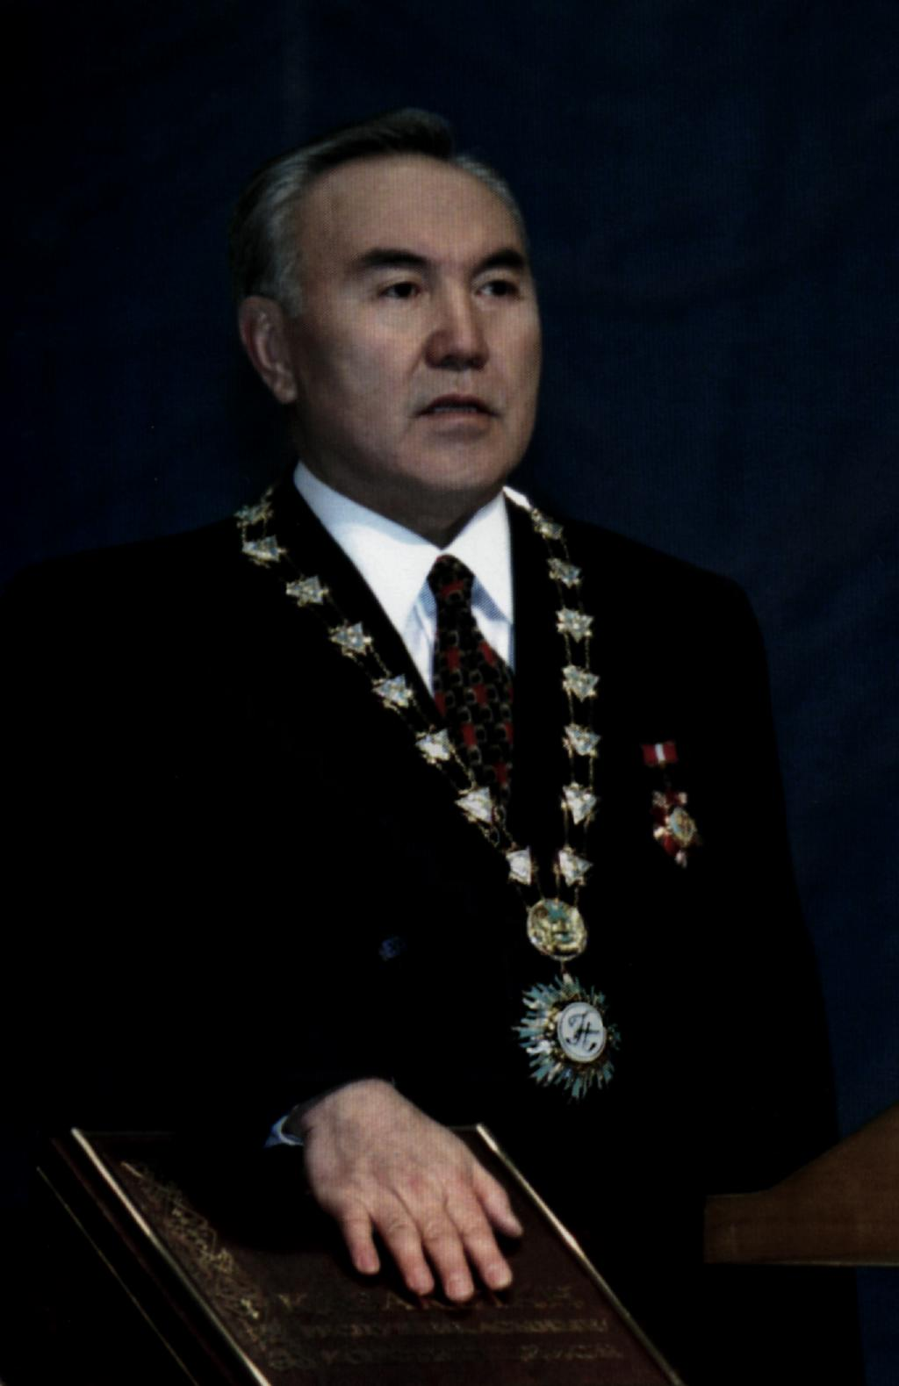
10 қантар ҚР Президентін сайлау болды. Тұнғыш рет баламалы негізде демократиялық үрдіспен өткен бұл сайлауда Қазақстан Республикасының Президенті болып Н. Ә. Назарбаев қайта сайланды.

Slide 21

12 желтоқсан – Астанда ЕҚЫҰ саммиті

Slide 22
Тәуелсіздік – рухы күшті ғажап күн
Артта қалды бодан болған азап күн
Елім, жерім қазағым деп тебіренем
Өйткені мен – тәуелсізбін, азатпын

Slide 23
Тұратұғын болашақтың үні кеп
Артылар күй айтылатын жыры көп
Ерекше бір еркіндік, бауырлар
Басшымыздың бүгін туған күні деп

Slide 24
Қазақ елі желбіреп көк байрағың
Гүлге оранды ауылың мен аймағың
Нұрсұлтаның биіктерге бастады
Ол көрсеткен нұрлы жолдан таймағын

Slide 25

Назарларыңызға рахмет

